Slide 1

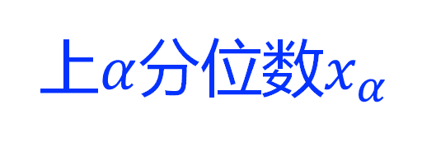

上$α$分位数$x_{α}$
$$χ^{2}分布$$
$Γ分布和Γ$函数

Slide 2
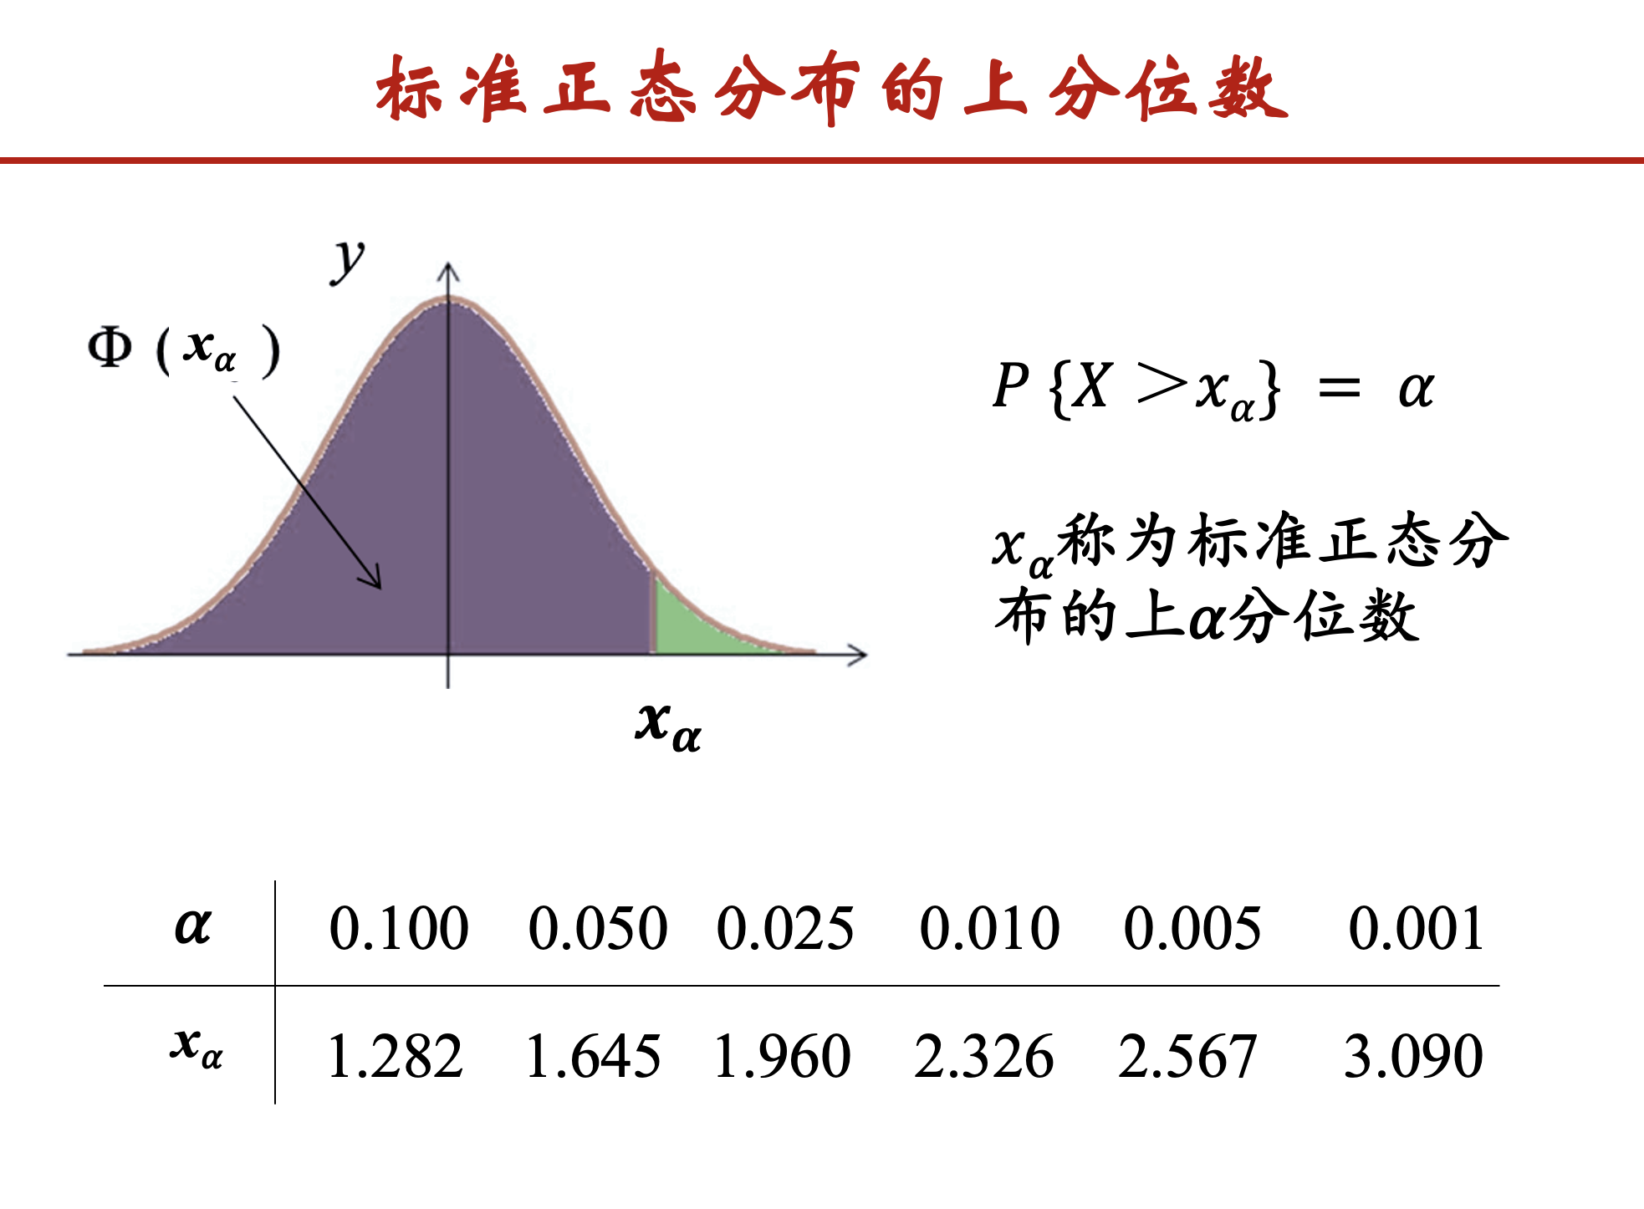

Slide 3
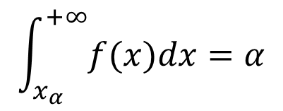


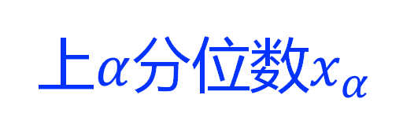





上$α$分位数$x_{α}$
设随机变量$X$的分布函数为$F(x)$，对给定的实数$α(0<α<1)$，如果实数$x_{α}$满足
$$P\left\{X>x_{α}\right\}=α$$
则称$x_{α}$为随机变量$X$的分布的水平$α$的上分位数，上$α$分位数
$$F\left(x_{α}\right)=$$
$$1−F(x_{α})=$$
$$α$$
$$1−α$$
y
当$X$是连续型随机变量时，设其密度函数为$f(x)$，则其水平$α$的上分位数$x_{α}$满足
α
o
x
$$\int_{x_{α}}^{+∞}{f(x)dx}=α$$
x_{α}

Slide 4
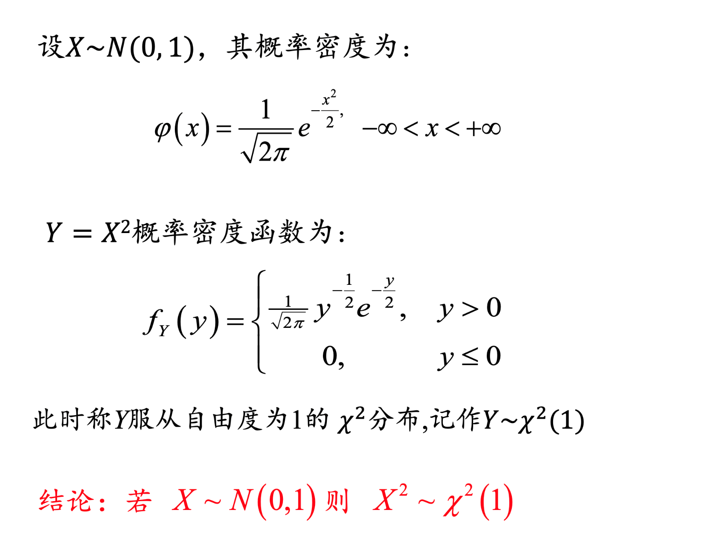

$$χ^{2}分布$$

Slide 5
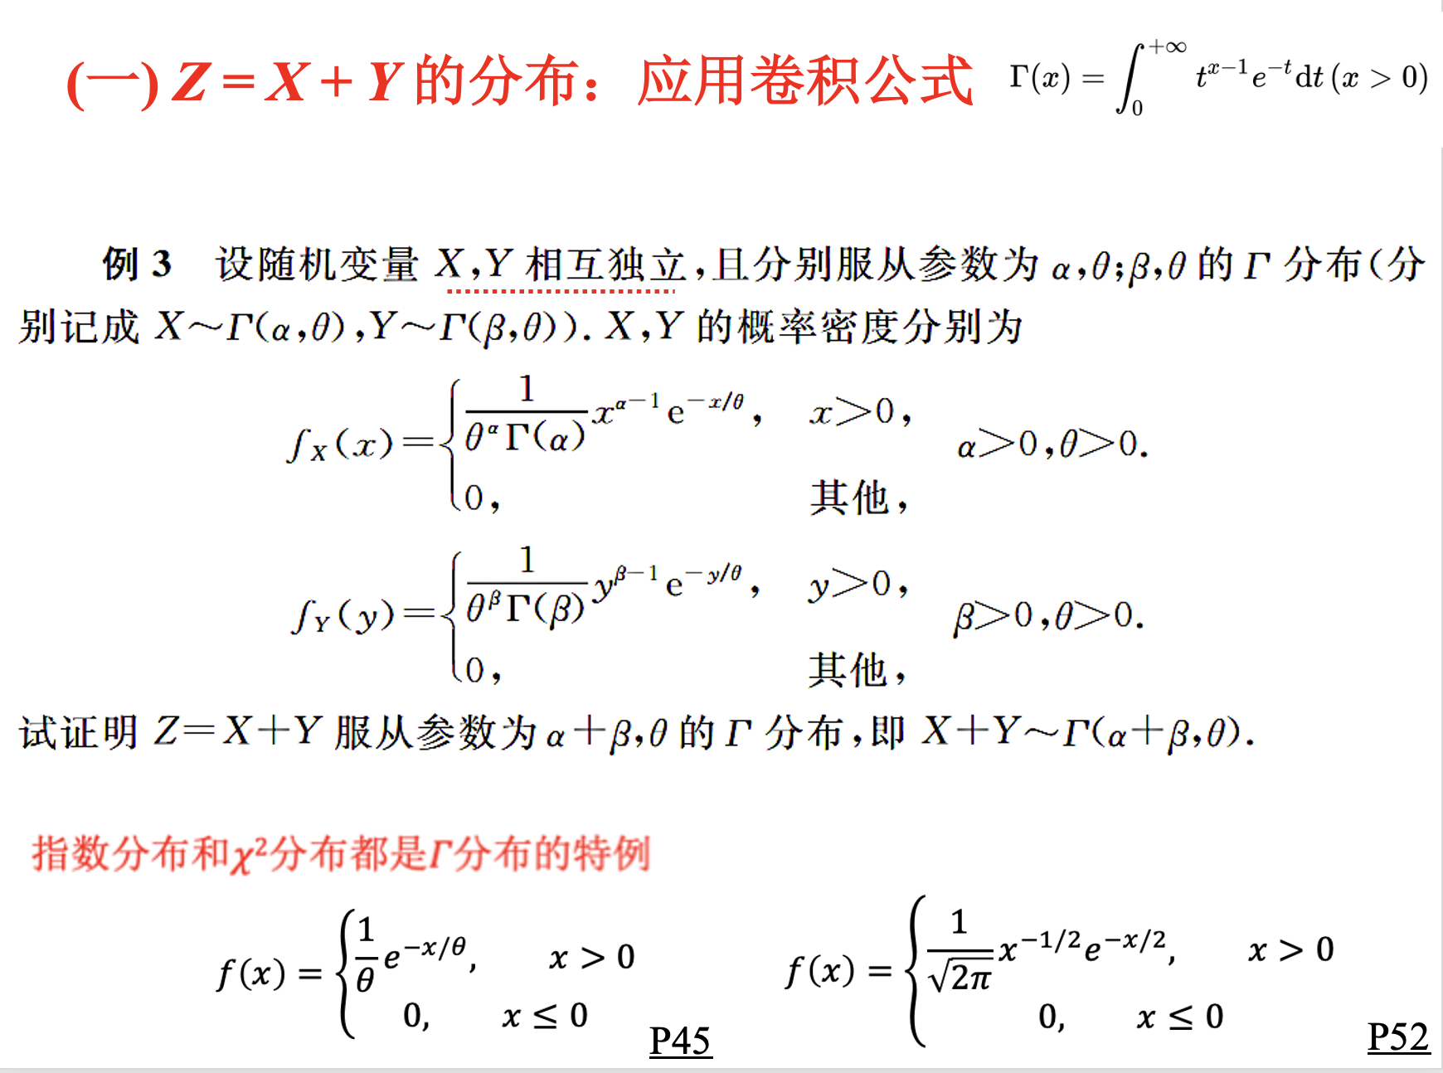

$Γ分布和Γ$函数

Slide 6
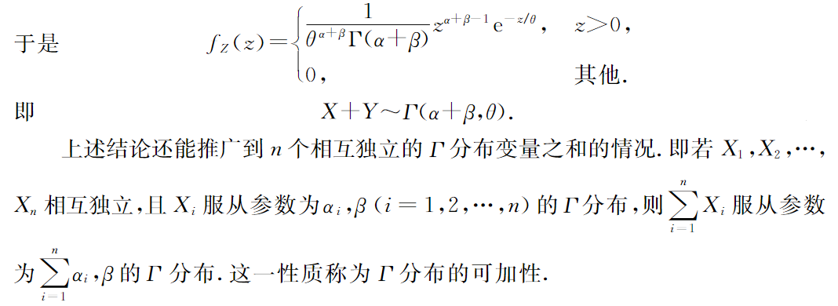

$Γ分布和Γ$函数

Slide 7
上$α$分位数$x_{α}$
$$χ^{2}分布$$
$Γ分布和Γ$函数

Slide 8
第六章 样本及抽样分布
§6.1 随机样本
§6.2 直方图和箱线图
§6.3 抽样分布

Slide 9
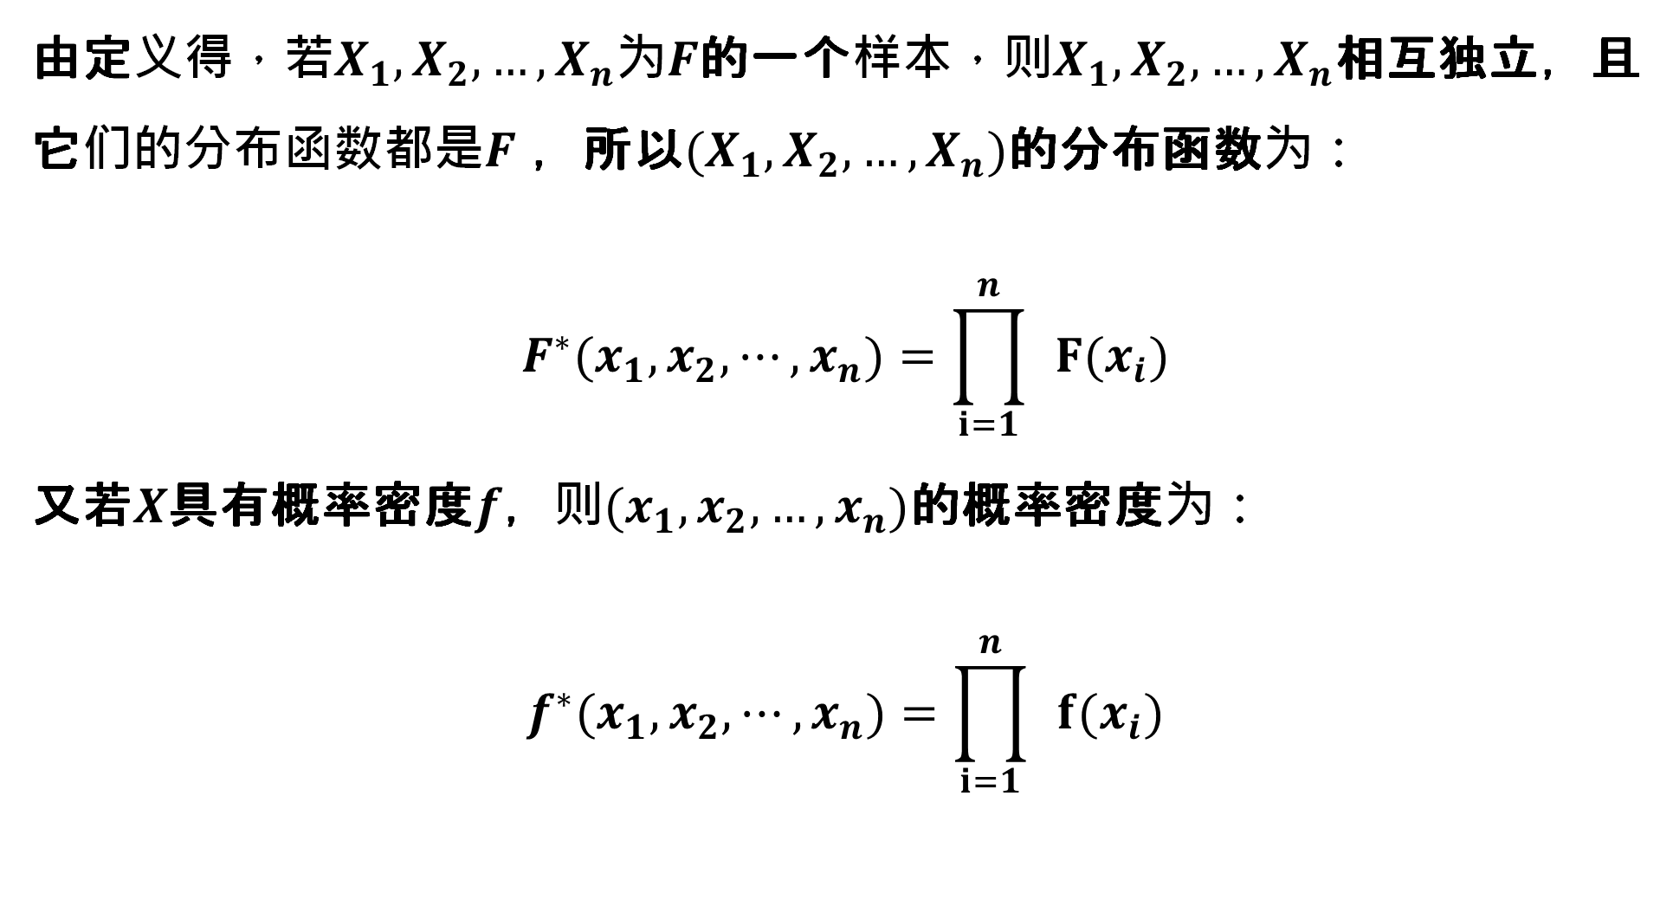
简单随机样本
由定义得，若$X_{1},X_{2},…,X_{n}$为$F$的一个样本，则$X_{1},X_{2},…,X_{n}$相互独立，且它们的分布函数都是$F$ ，所以$(X_{1},X_{2},…,X_{n})$的分布函数为：
$$F^{∗}(x_{1},x_{2},⋯,x_{n})=\prod_{i=1}^{n}{ }F(x_{i})$$
又若$X$具有概率密度$f$，则${(x}_{1},x_{2},…,x_{n})$的概率密度为：
$$f^{∗}(x_{1},x_{2},⋯,x_{n})=\prod_{i=1}^{n}{ }f(x_{i})$$

Slide 10
统计量
样本是进行统计推断的依据
在应用时，往往不是直接使用样本本身，而是针对不同的问题构造样本的适当函数，利用这些样本的函数进行统计推断

Slide 11
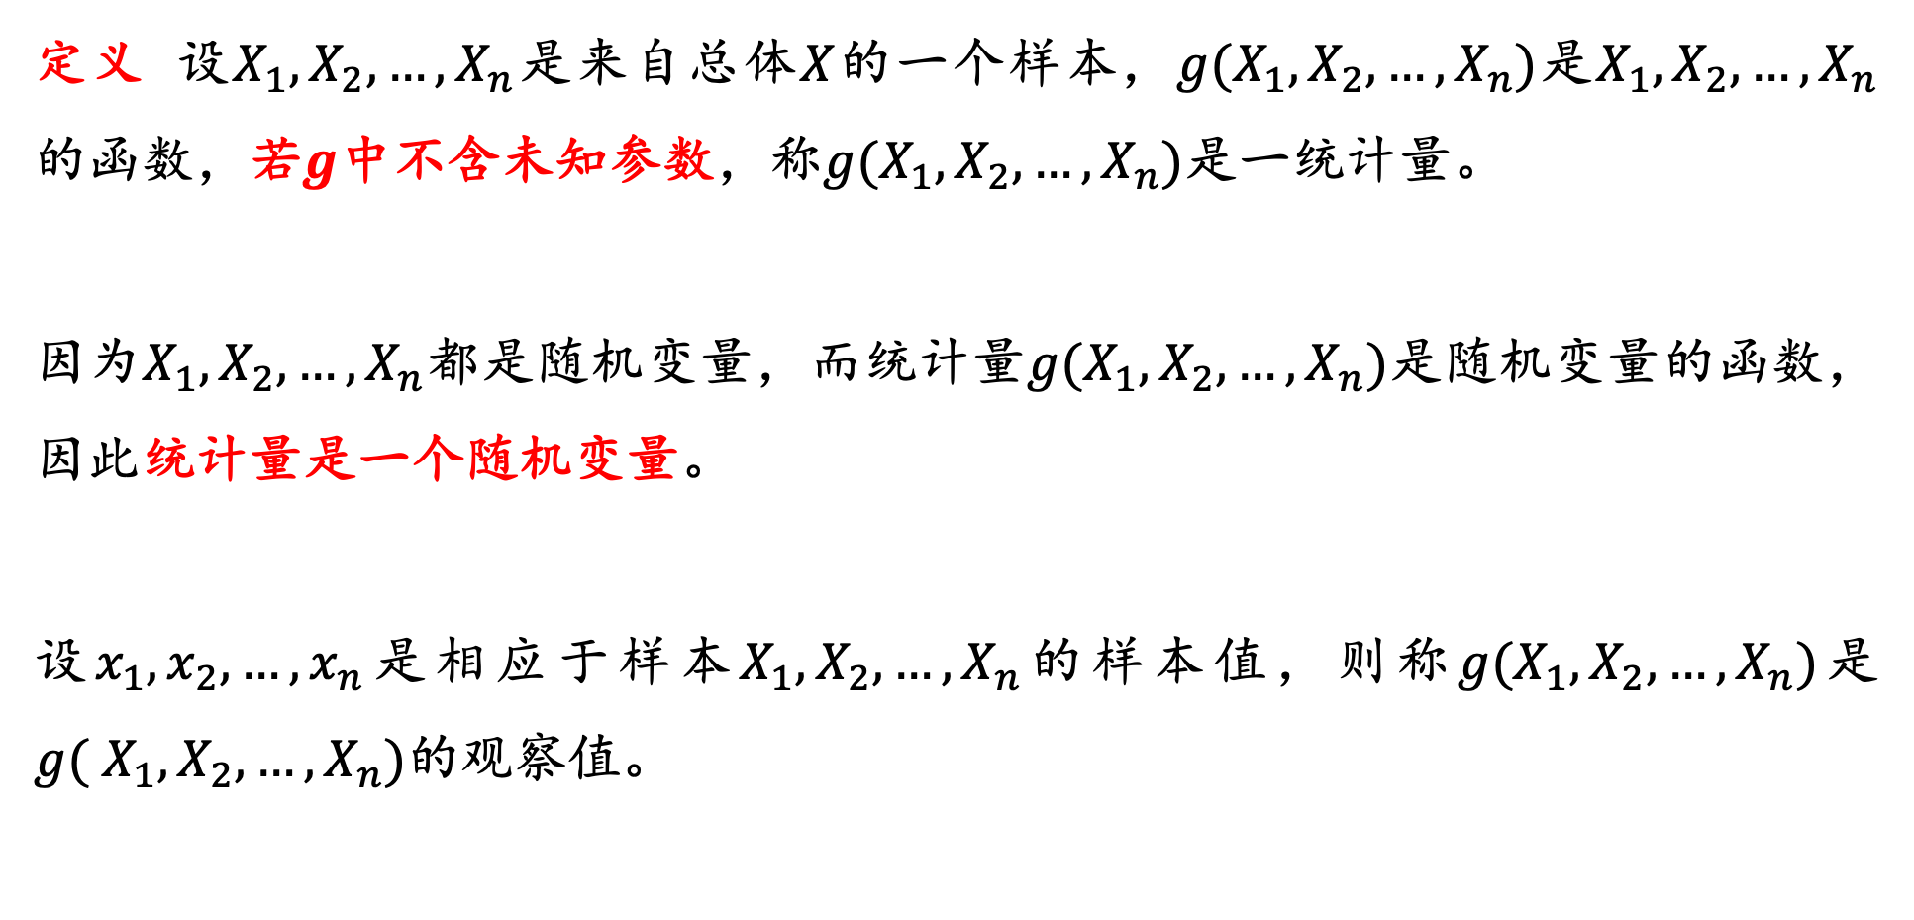
统计量
定义 设$X_{1},X_{2},…,X_{n}$是来自总体$X$的一个样本，$g(X_{1},X_{2},…,X_{n})$是$X_{1},X_{2},…,X_{n}$的函数，若$g$中不含未知参数，称$g(X_{1},X_{2},…,X_{n})$是一统计量。
因为$X_{1},X_{2},…,X_{n}$都是随机变量，而统计量$g(X_{1},X_{2},…,X_{n})$是随机变量的函数，因此统计量是一个随机变量。
设$x_{1},x_{2},…,x_{n}$是相应于样本$X_{1},X_{2},…,X_{n}$的样本值，则称$g(X_{1},X_{2},…,X_{n})$是$g( X_{1},X_{2},…,X_{n})$的观察值。

Slide 12


样本均值
设$X_{1},X_{2},…,X_{n}$是来自总体$X$的一个样本
$$\overline{X}=\frac{1}{n}\sum_{i=1}^{n}{X_{i}}$$

Slide 13
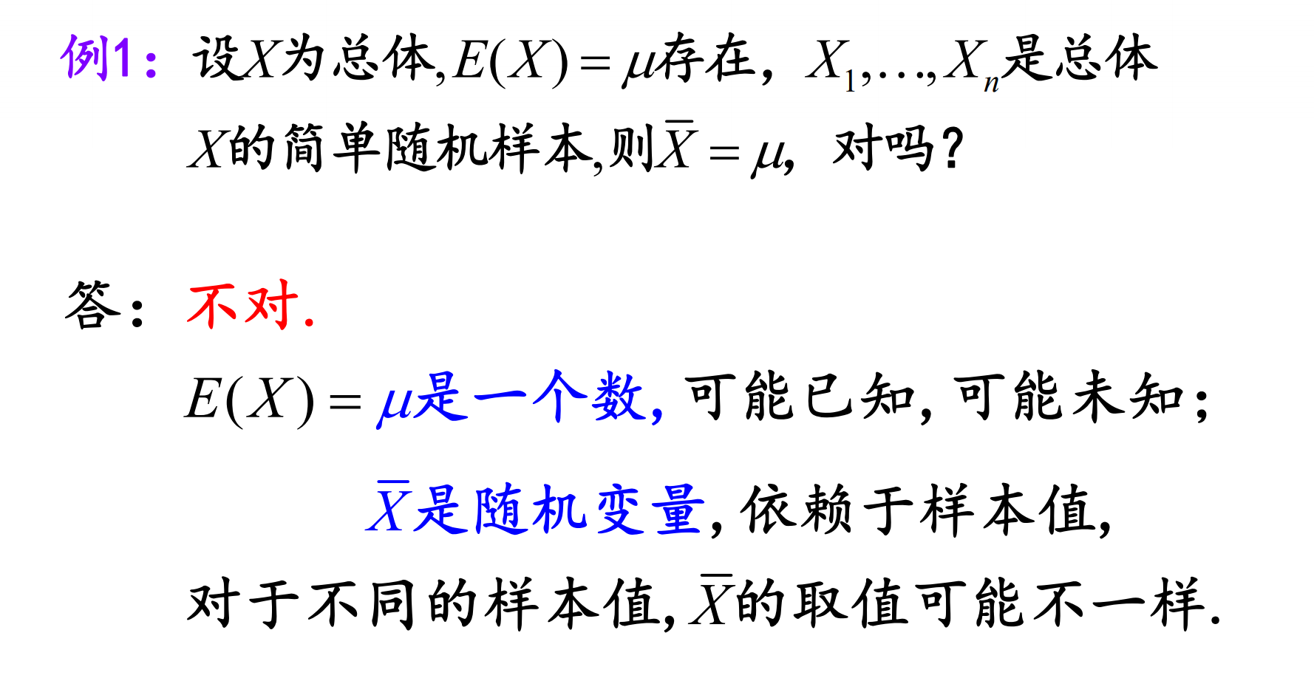
样本均值

Slide 14
样本均值

Slide 15

样本均值 .vs. 总体期望
设总体$X$的均值为$μ$， 方差为$σ^{2}$， $X_{1},X_{2},…,X_{n}$时来自$X$的一个样本，
统计量$\overline{X}$满足：
$$E\left(\overline{X}\right)=μ$$

Slide 16
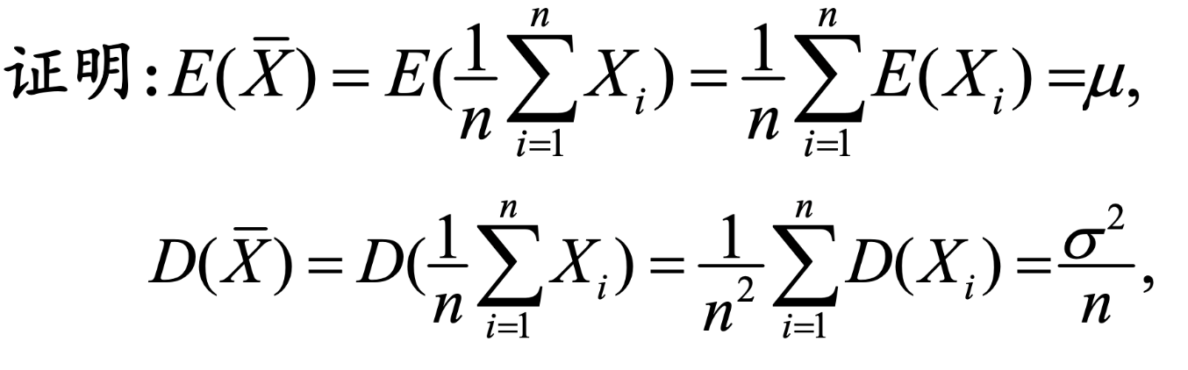
样本均值 .vs. 总体期望
设总体$X$的均值为$μ$， 方差为$σ^{2}$， $X_{1},X_{2},…,X_{n}$时来自$X$的一个样本，
统计量$\overline{X}$满足：
$$E\left(\overline{X}\right)=μ$$

Slide 17

样本均值 .vs. 总体期望
设总体$X$的均值为$μ$， 方差为$σ^{2}$， $X_{1},X_{2},…,X_{n}$时来自$X$的一个样本，
统计量$\overline{X}$满足：
$$E\left(\overline{X}\right)=μ$$
$$D\left(\overline{X}\right)=σ^{2}/n$$

Slide 18
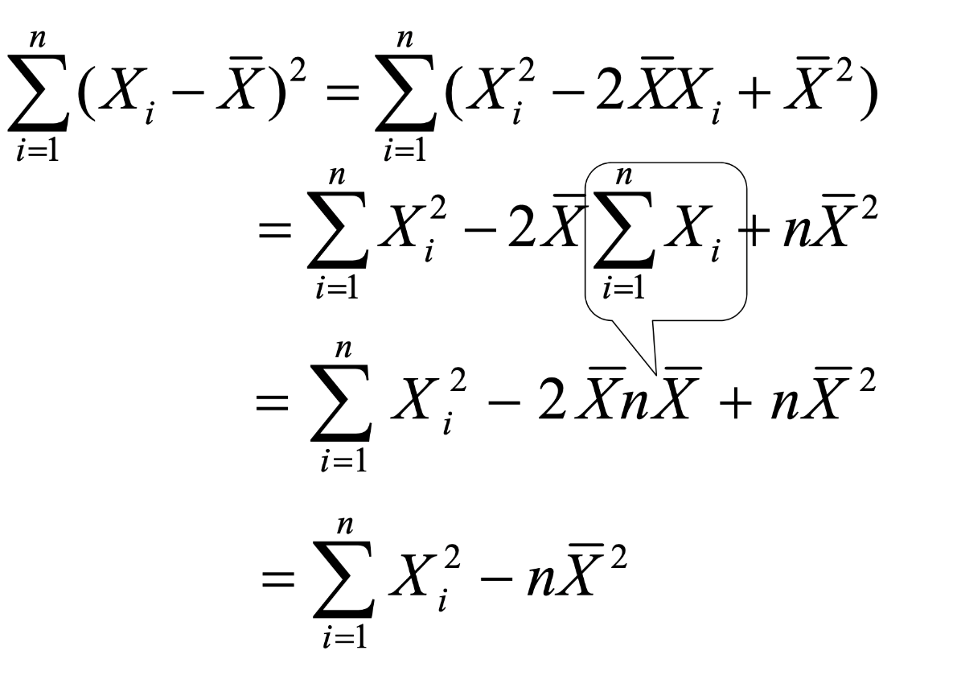


样本方差
设$X_{1},X_{2},…,X_{n}$是来自总体$X$的一个样本
样本方差
$$S^{2}=\frac{1}{n−1}\sum_{i=1}^{n}{ }(X_{i}−\overline{X})^{2}=\frac{1}{n−1}(\sum_{i=1}^{n}{ }X_{i}^{2}−n{\overline{X}}^{2})$$

Slide 19

样本方差
设$X_{1},X_{2},…,X_{n}$是来自总体$X$的一个样本
样本方差
$$S^{2}=\frac{1}{n−1}\sum_{i=1}^{n}{ }(X_{i}−\overline{X})^{2}=\frac{1}{n−1}(\sum_{i=1}^{n}{ }X_{i}^{2}−n{\overline{X}}^{2})$$
样本标准差
$$S=\sqrt{S^{2}}=\sqrt{\frac{1}{n−1}\sum_{i=1}^{n}{ }(X_{i}−\overline{X})^{2}}$$

Slide 20
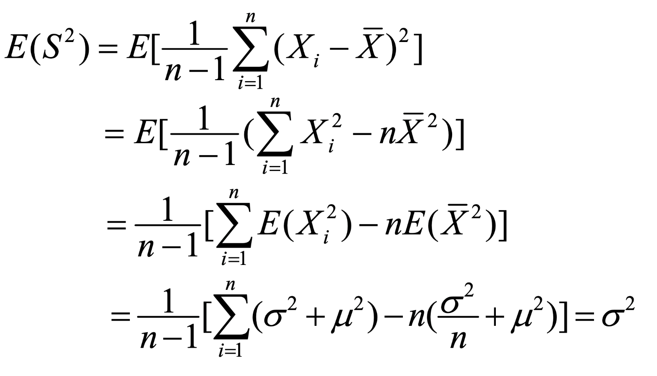
样本方差.vs. 总体方差
$E(S^{2})=σ^{2}$

Slide 21
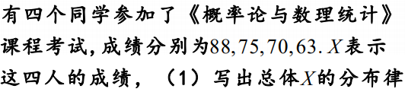
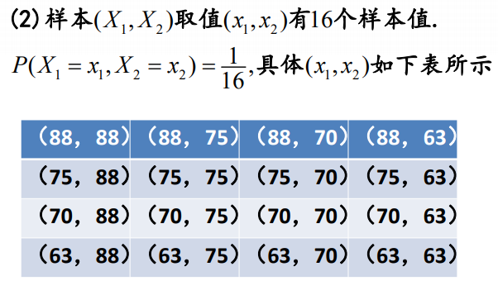
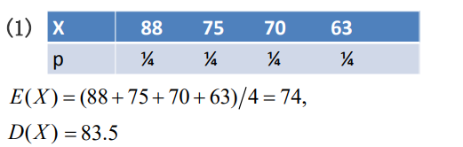

Slide 22
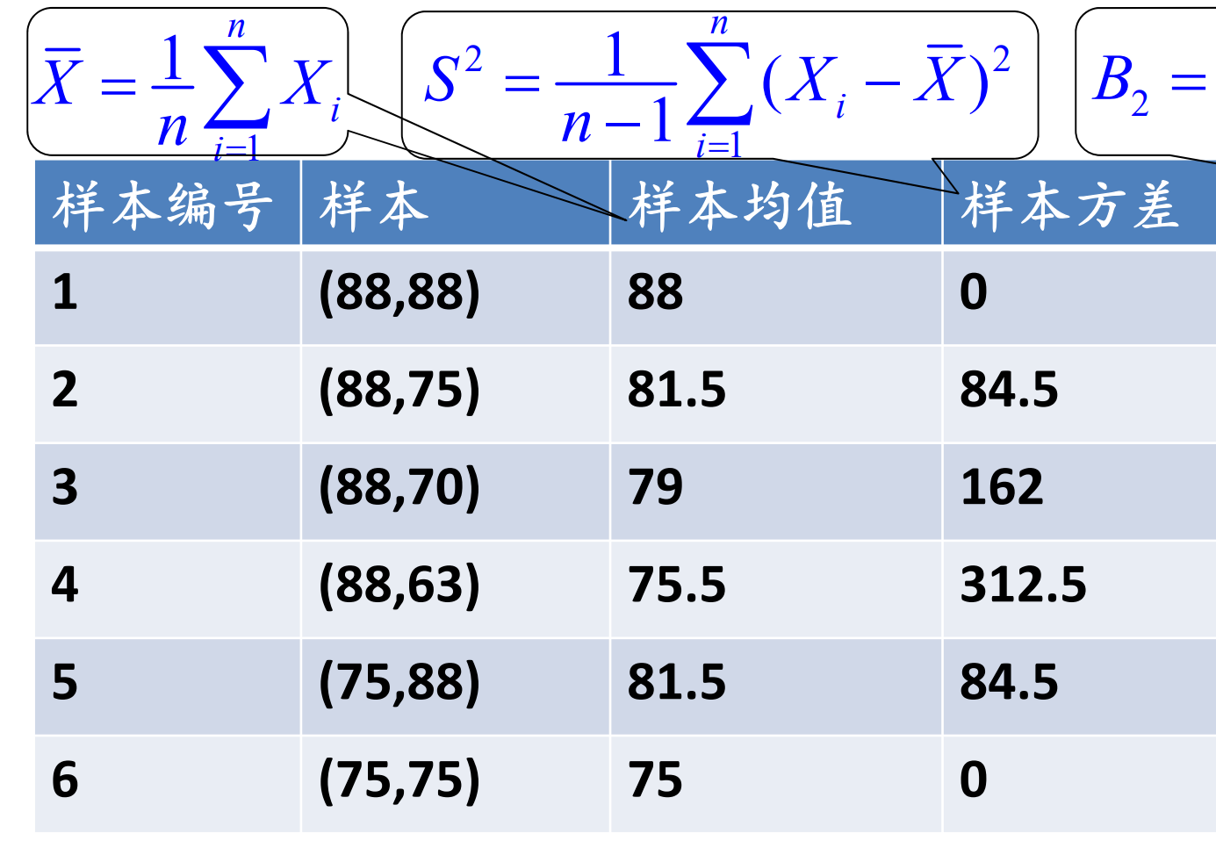

Slide 23
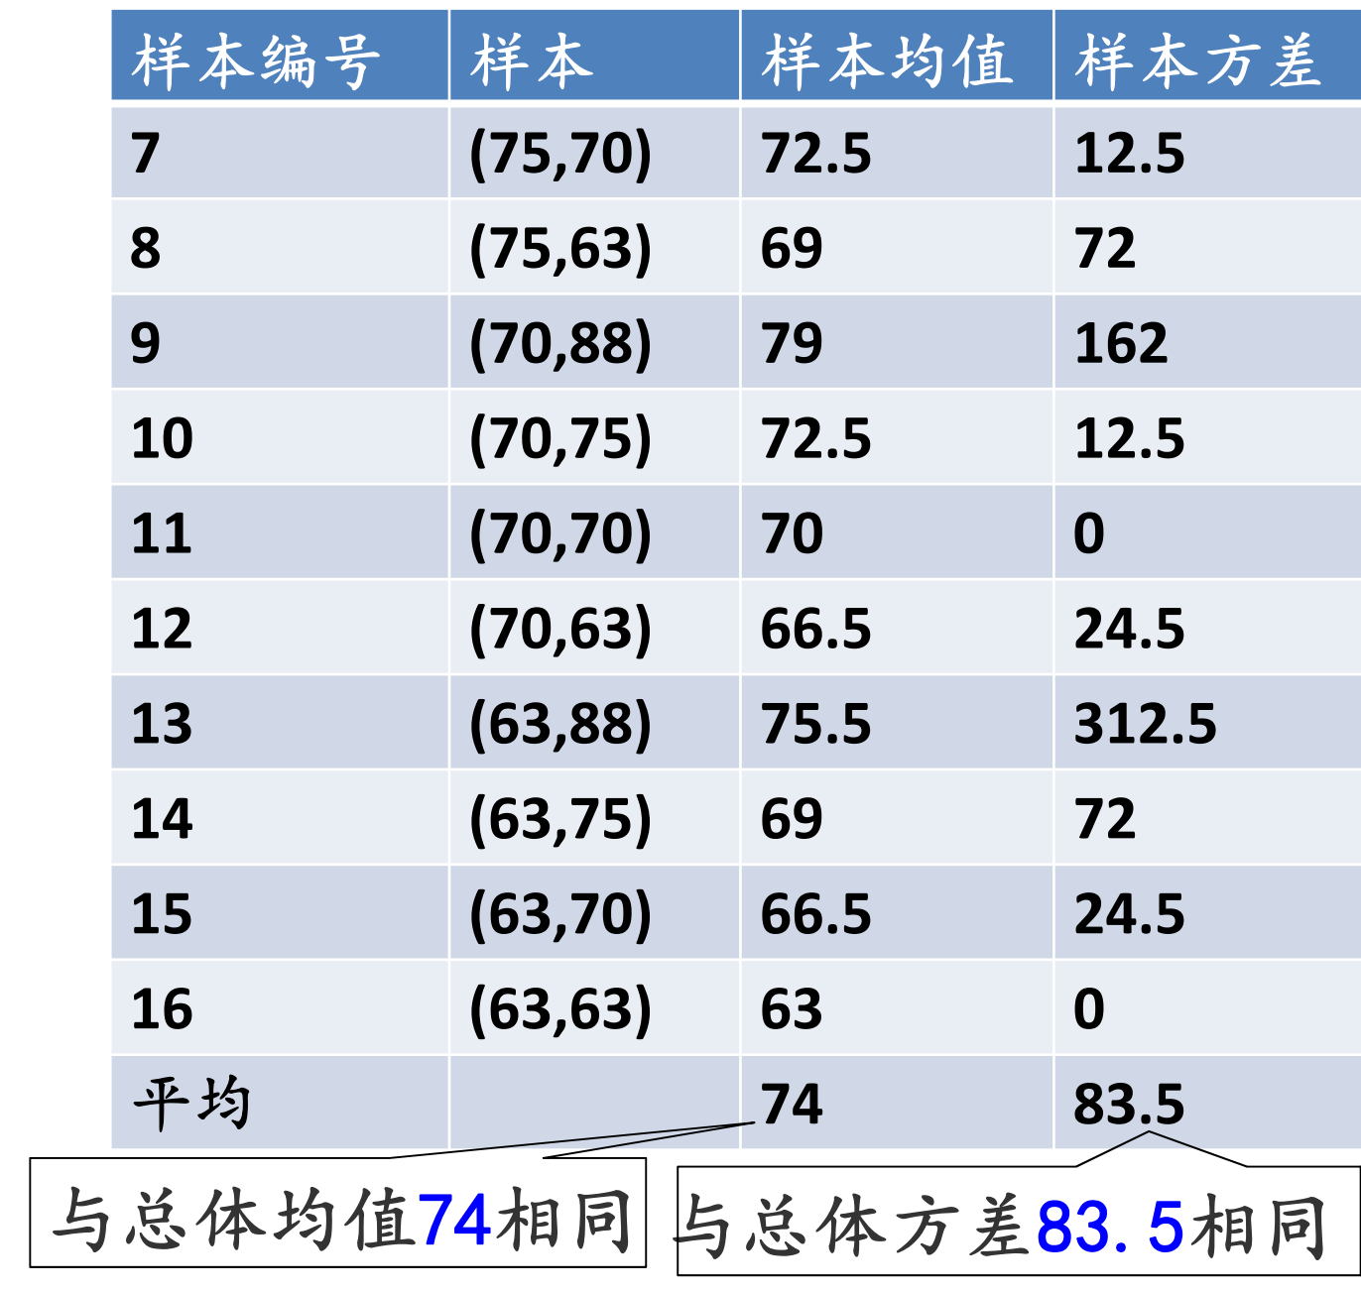

Slide 24
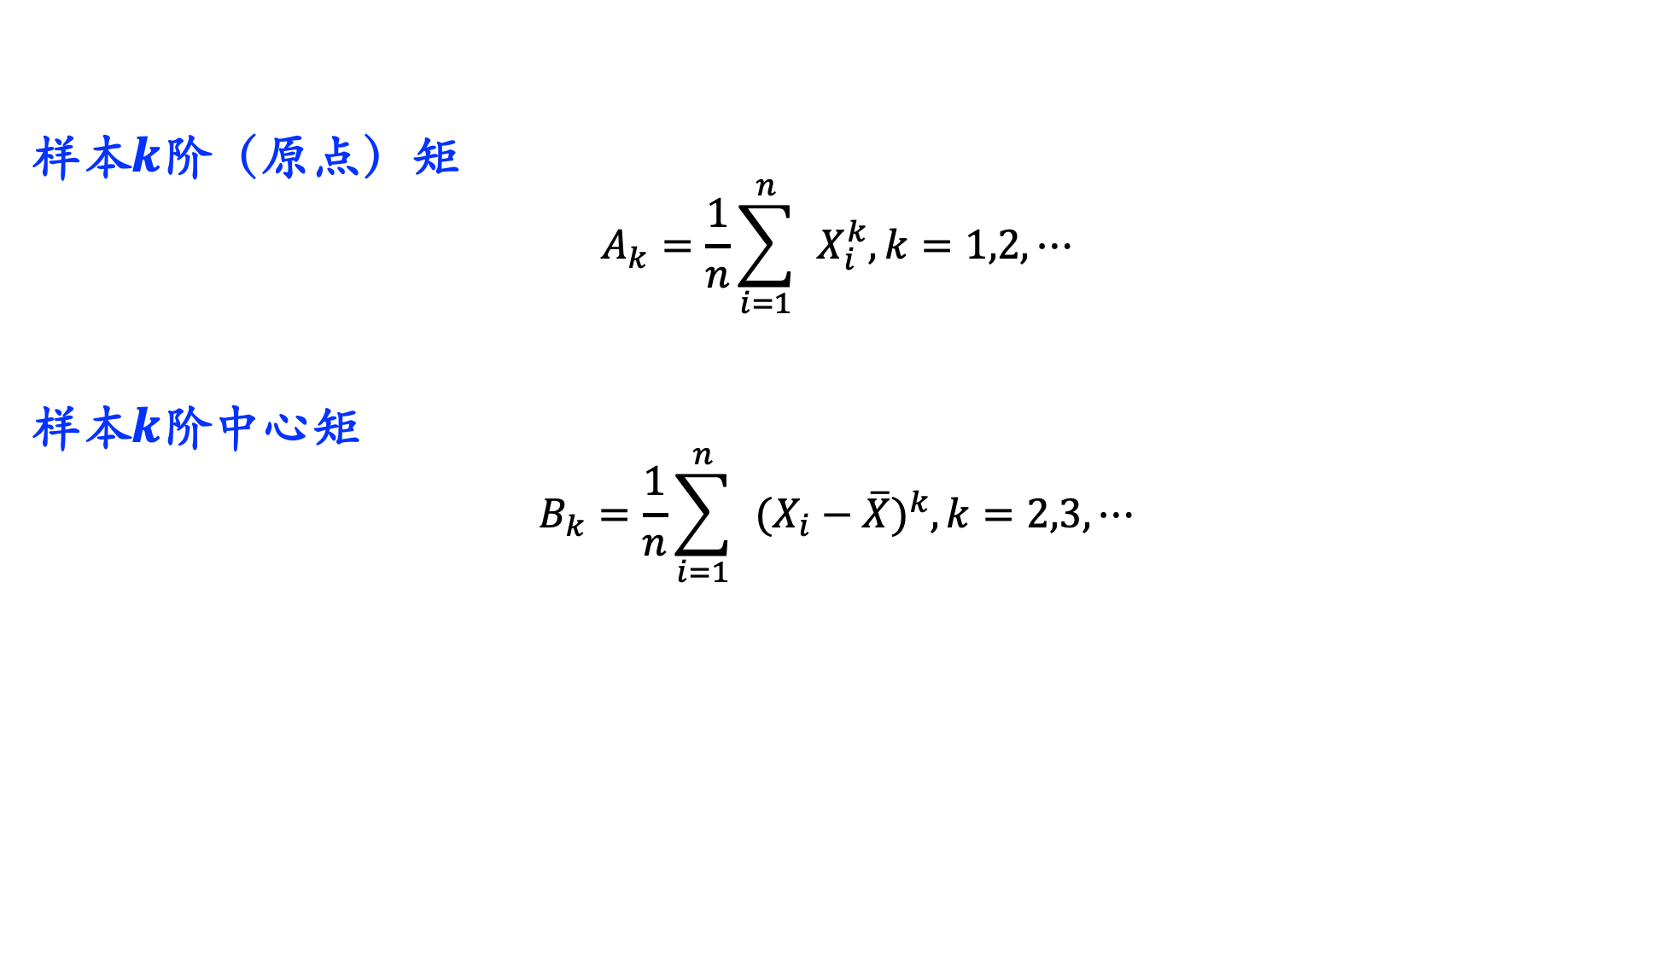
常用的统计量
样本$k$阶（原点）矩
$$A_{k}=\frac{1}{n}\sum_{i=1}^{n}{ }X_{i}^{k},k=1,2,⋯$$
样本$k$阶中心矩
$$B_{k}=\frac{1}{n}\sum_{i=1}^{n}{ }(X_{i}−\overline{X})^{k},k=2,3,⋯$$

Slide 25
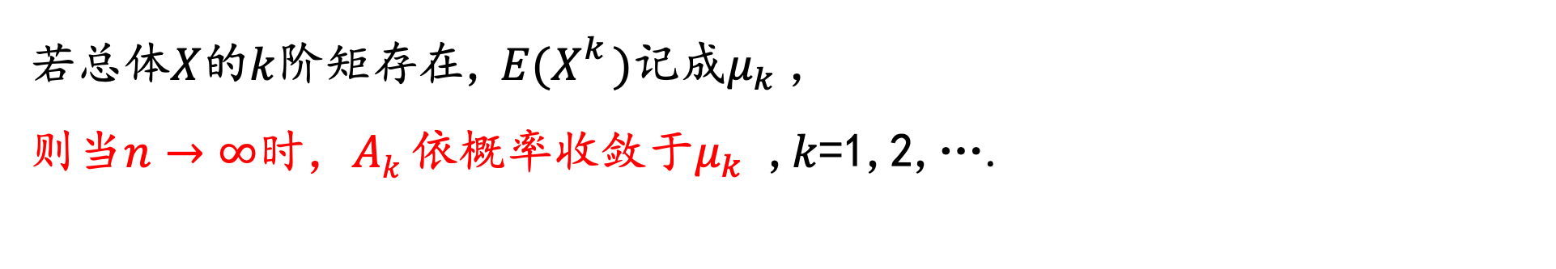
样本原点矩 .vs. 总体原点矩
若总体$X$的$k$阶矩存在, $E(X_{}^{k})$记成$μ_{k}$，
则当$n→∞$时，$Ak$依概率收敛于$μ_{k}$ ,$k$=1,2,….

Slide 26

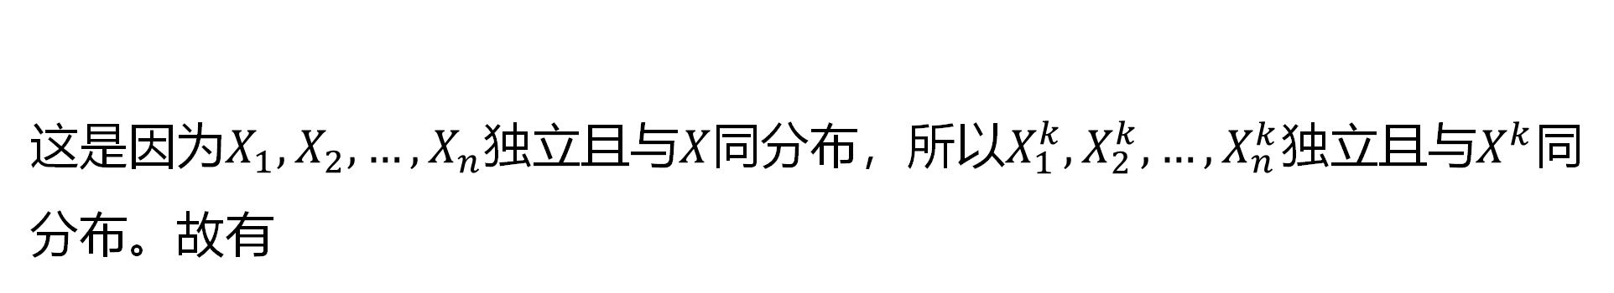

样本原点矩 vs 总体原点矩
这是因为$X_{1},X_{2},…,X_{n}$独立且与$X$同分布，所以$X_{1}^{k},X_{2}^{k},…,X_{n}^{k}$独立且与$X^{k}$同分布。故有
$$E(X_{1}^{k})=E(X_{2}^{k})=⋯=E(X_{n}^{k})=μ_{k}$$
从而由第五章的辛钦大数定律知
$$A_{k}=\frac{1}{n}\sum_{i=1}^{n}{X_{i}^{k}}\underset{→}{P}μ_{k}$$

Slide 27



样本原点矩 vs 总体原点矩
这是因为$X_{1},X_{2},…,X_{n}$独立且与$X$同分布，所以$X_{1}^{k},X_{2}^{k},…,X_{n}^{k}$独立且与$X^{k}$同分布。故有
$$E(X_{1}^{k})=E(X_{2}^{k})=⋯=E(X_{n}^{k})=μ_{k}$$
从而由第五章的辛钦大数定律知
进而由第五章中关于依概率收敛的序列的性质知道
其中$g$为连续函数。这就是下一章所要介绍的矩估计法的理论根据。
$$A_{k}=\frac{1}{n}\sum_{i=1}^{n}{X_{i}^{k}}\underset{→}{P}μ_{k}$$
$${g(A}_{1},A_{2},…,A_{k})\underset{→}{P}g(μ_{1},μ_{2},…,μ_{k})$$

Slide 28


常用的统计量
设$X_{1},X_{2},…,X_{n}$是来自总体$X$的一个样本
$$\overline{X}=\frac{1}{n}\sum_{i=1}^{n}{X_{i}}$$
样本均值
样本方差
$$S^{2}=\frac{1}{n−1}\sum_{i=1}^{n}{ }(X_{i}−\overline{X})^{2}=\frac{1}{n−1}(\sum_{i=1}^{n}{ }X_{i}^{2}−n{\overline{X}}^{2})$$
样本标准差
$$S=\sqrt{S^{2}}=\sqrt{\frac{1}{n−1}\sum_{i=1}^{n}{ }(X_{i}−\overline{X})^{2}}$$

Slide 29

常用的统计量
样本$k$阶（原点）矩
$$A_{k}=\frac{1}{n}\sum_{i=1}^{n}{ }X_{i}^{k},k=1,2,⋯$$
样本$k$阶中心矩
$$B_{k}=\frac{1}{n}\sum_{i=1}^{n}{ }(X_{i}−\overline{X})^{k},k=2,3,⋯$$

Slide 30
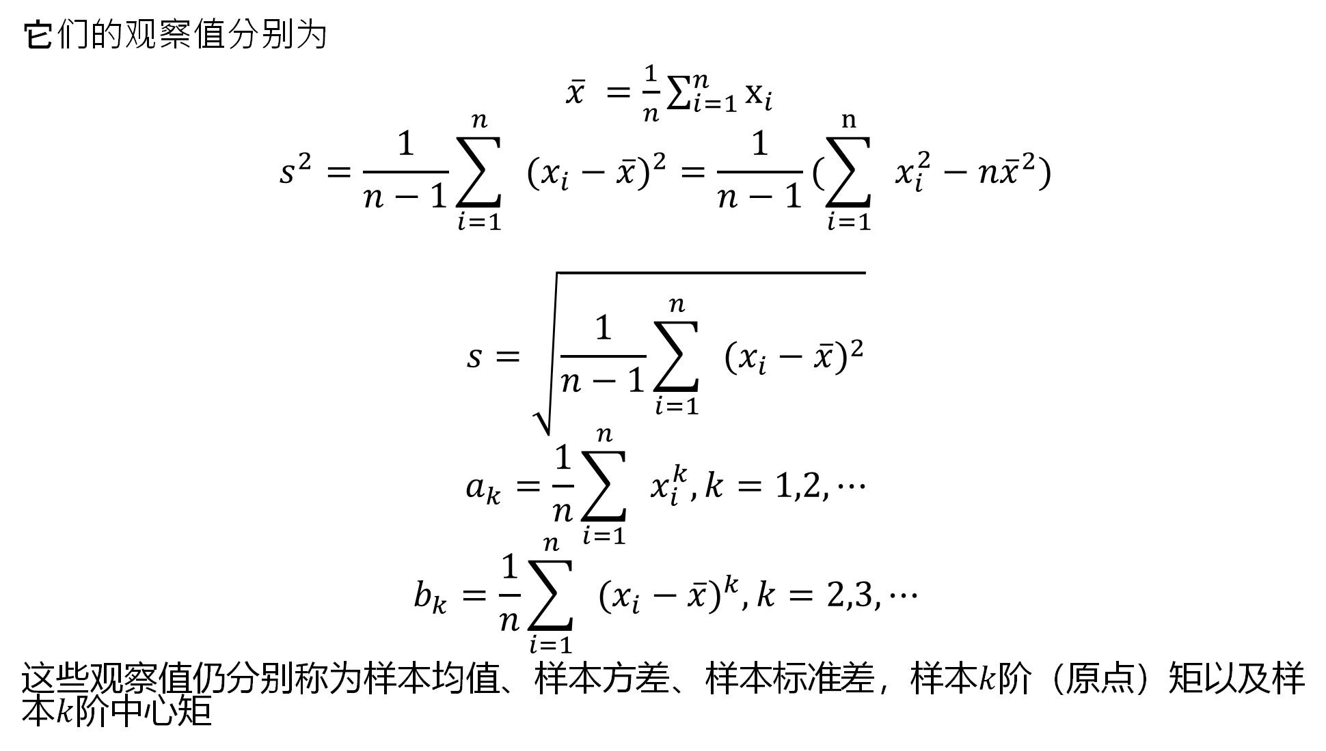
它们的观察值分别为
$\overline{x} =\frac{1}{n}\sum_{i=1}^{n}{x_{i}}$
$$s^{2}=\frac{1}{n−1}\sum_{i=1}^{n}{ }(x_{i}−\overline{x})^{2}=\frac{1}{n−1}(\sum_{i=1}^{n}{ }x_{i}^{2}−n{\overline{x}}^{2})$$
$$s=\sqrt{\frac{1}{n−1}\sum_{i=1}^{n}{ }(x_{i}−\overline{x})^{2}}$$
$$a_{k}=\frac{1}{n}\sum_{i=1}^{n}{ }x_{i}^{k},k=1,2,⋯$$
$$b_{k}=\frac{1}{n}\sum_{i=1}^{n}{ }(x_{i}−\overline{x})^{k},k=2,3,⋯$$
这些观察值仍分别称为样本均值、样本方差、样本标准差，样本$k$阶（原点）矩以及样本$k$阶中心矩

Slide 31
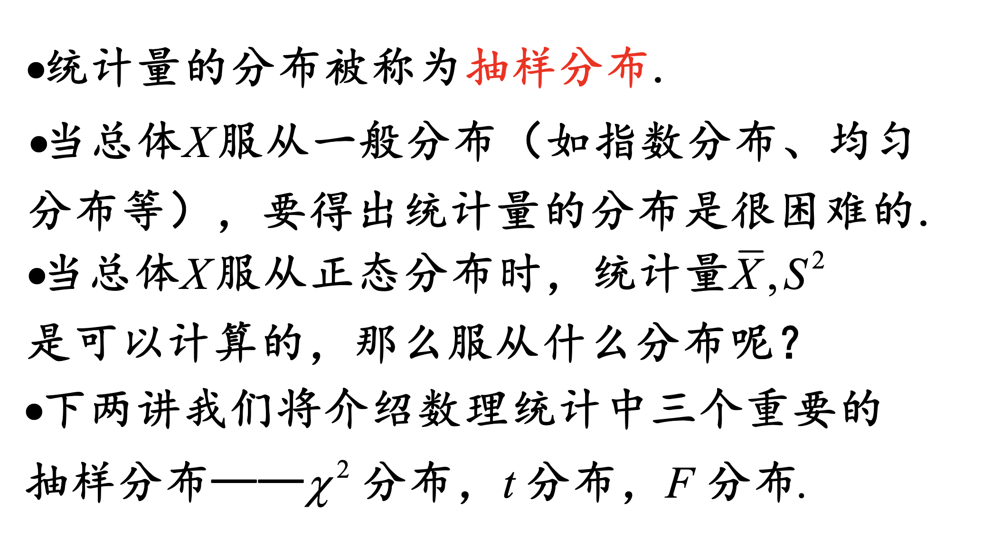
抽样分布

Slide 32
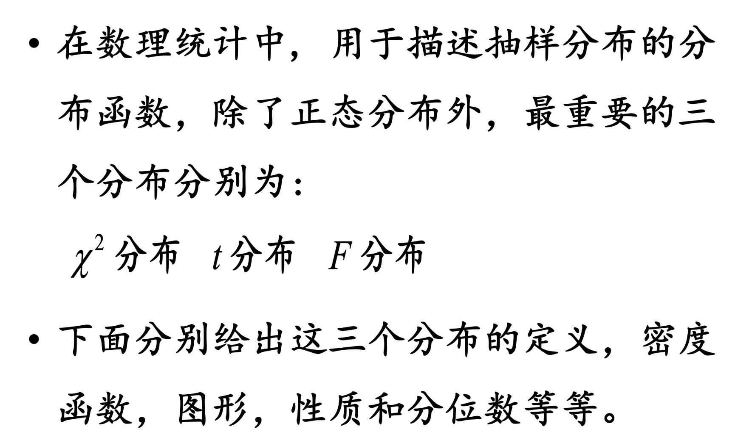
抽样分布

Slide 33
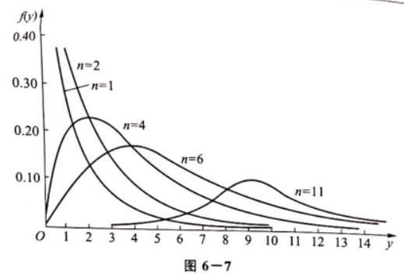
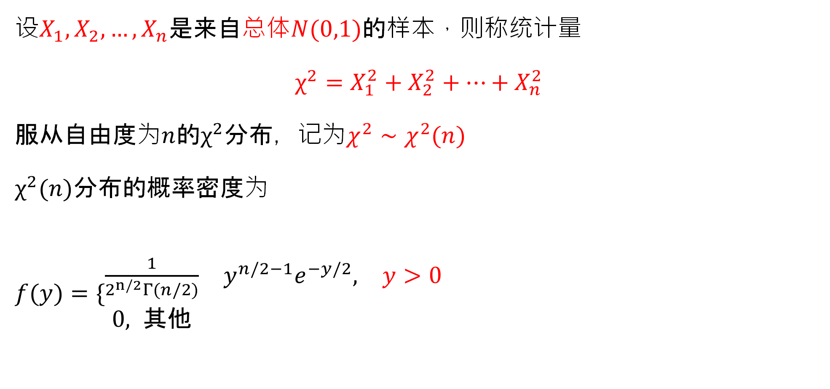

$χ^{2}$分布
设$X_{1},X_{2},…,X_{n}$是来自总体$N(0,1)$的样本，则称统计量
$χ^{2}=X_{1}^{2}+X_{2}^{2}+⋯+X_{n}^{2}$
服从自由度为$n$的$χ^{2}$分布，记为$χ^{2}∼χ^{2}(n)$
$χ^{2}(n)$分布的概率密度为
$f(y)=\{\begin{matrix}\frac{1}{2^{n/2}Γ(n/2)} & y^{n/2−1}e^{−y/2}, & y>0 \\ 0, 其他 & & \end{matrix}$

Slide 34

$χ^{2}$分布
$χ^{2}$分布的可加性 设$χ_{1}^{2}\sim χ^{2}(n_{1})\text{,}$ $χ_{2}^{2}\sim χ^{2}(n_{2})\text{,}$并且$χ_{1}^{2}$， $χ_{2}^{2}$相互独立，则
$χ_{1}^{2}$ ${+χ}_{2}^{2}\sim$ $χ^{2}\left(n_{1}+n_{2}\right)$

Slide 35

$χ^{2}$分布
${ χ}^{2}$分布的数学期望和方差 若$χ^{2}\sim$ $χ^{2}(n)$，则有
$$E(χ^{2})=n,D(χ^{2})=2n$$
事实上，因$X_{i}\sim N\left(0,1\right)$，故
$E(X_{i}^{2})=$ $D(X_{i})=1$，
$$D(X_{i}^{2})=E(X_{i}^{4})−[E(X_{i}^{2})]^{2}=3−1=2, i=1,2,⋯,n$$
于是 $E(χ^{2})=E(\sum_{i=1}^{n}{ }X_{i}^{2})=\sum_{i=1}^{n}{ }E(X_{i}^{2})=n$
$$D(χ^{2})=D(\sum_{i=1}^{n}{ }X_{i}^{2})=\sum_{i=1}^{n}{ }D(X_{i}^{2})=2n$$

Slide 36
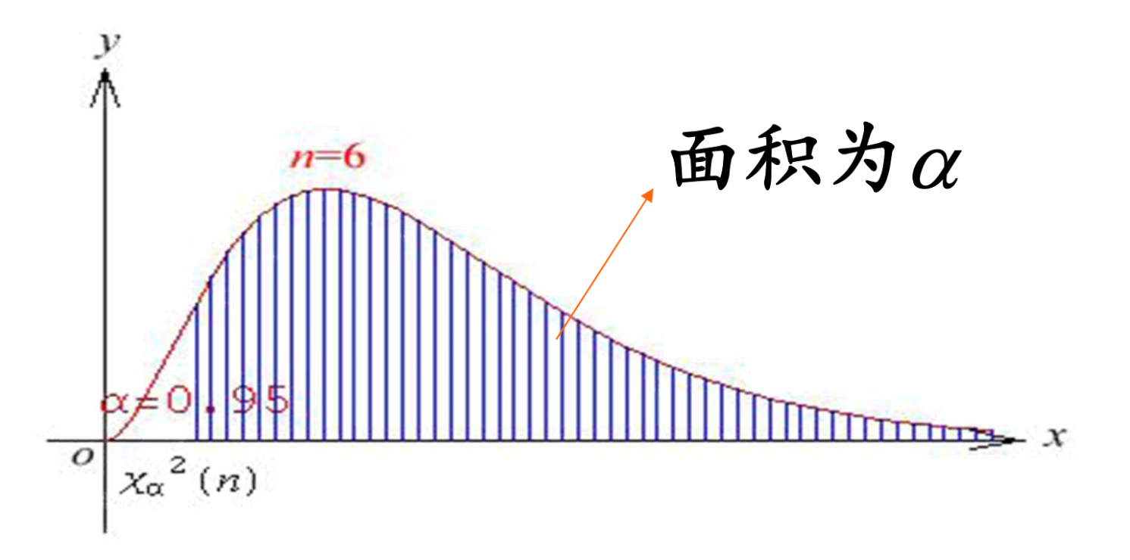
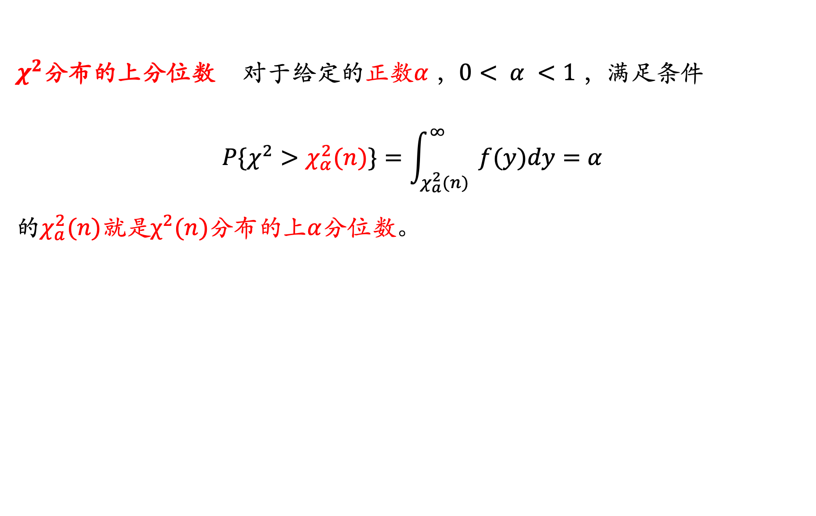
$χ^{2}$分布的上分位数 对于给定的正数$α$，$0< α <1$ ，满足条件
$$P\{χ^{2}>χ_{α}^{2}(n)\}=\int_{χ_{a}^{2}(n)}^{∞}{ }f(y)dy=α$$
的$χ_{a}^{2}(n)$就是$χ^{2}(n)$分布的上$α$分位数。

Slide 37
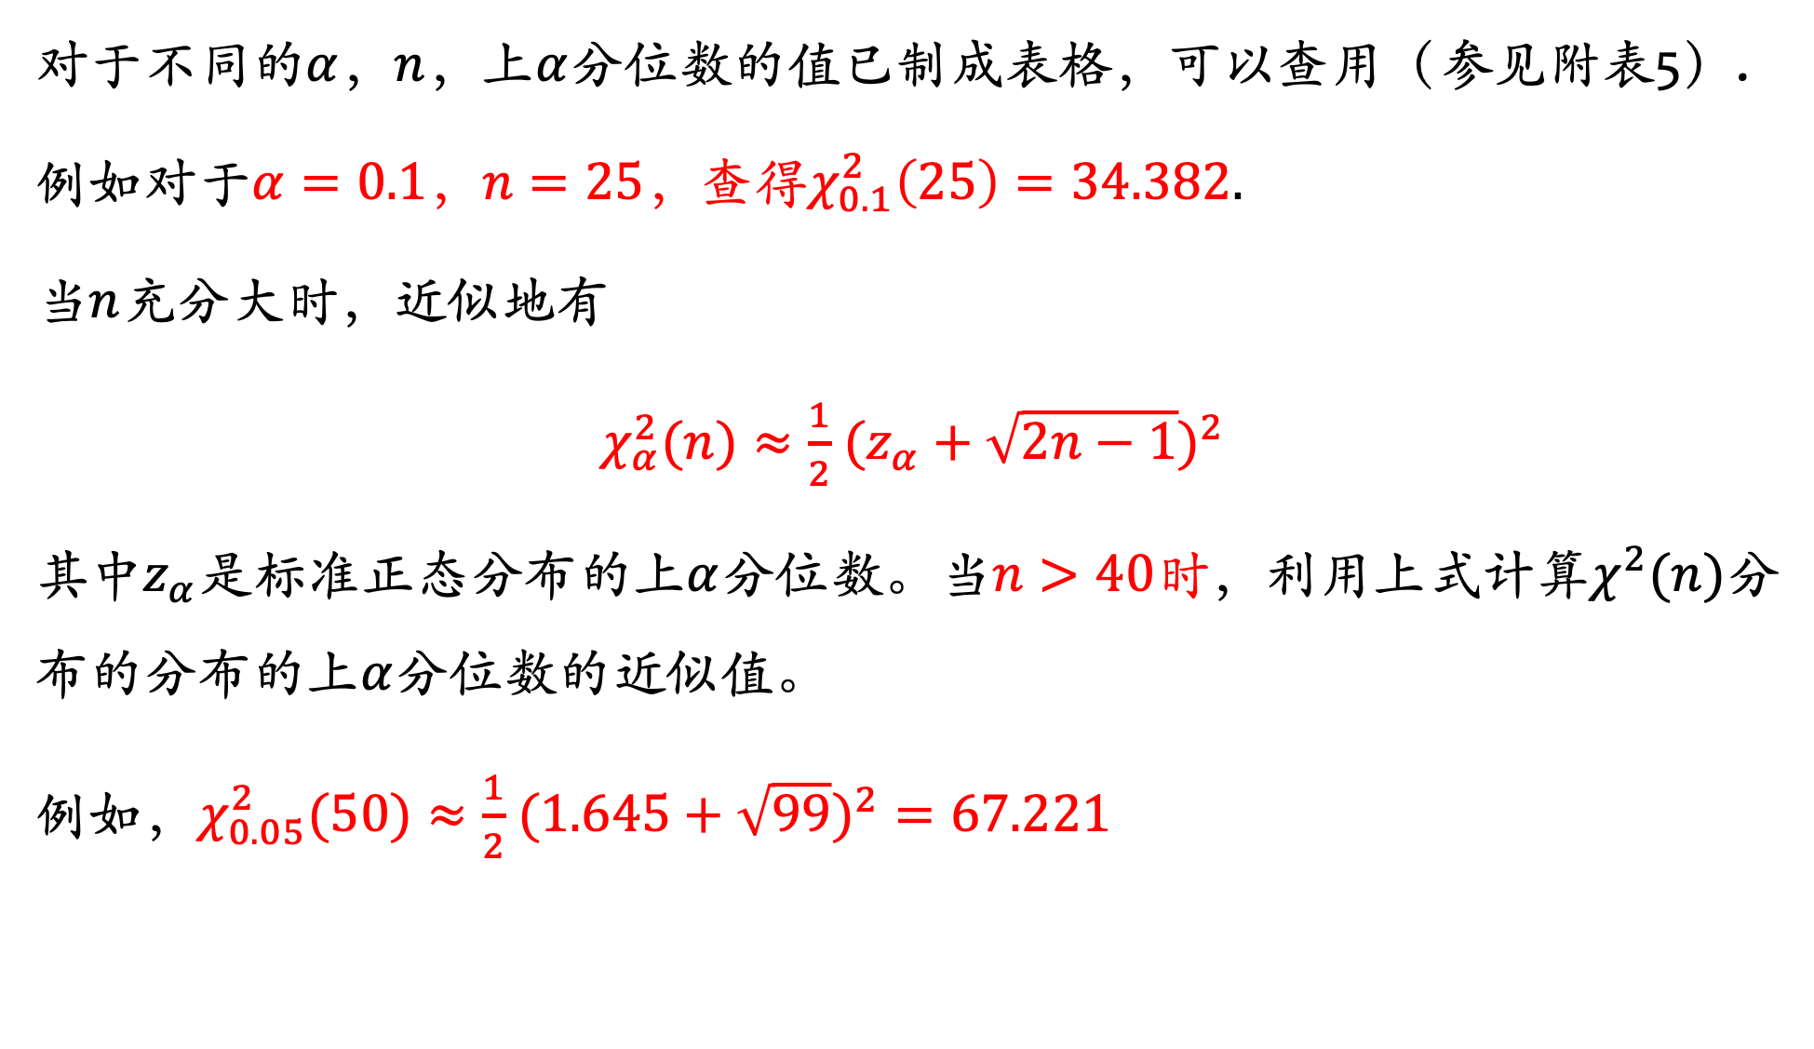
对于不同的$α$，$n$，上$α$分位数的值已制成表格，可以查用（参见附表5）.
例如对于$α=0.1，n=25$，查得$χ_{0.1}^{2}\left(25\right)=34.382.$
当$n$充分大时，近似地有
$χ_{α}^{2}(n)≈\frac{1}{2}$ $(z_{α}+\sqrt{2n−1})^{2}$
其中$z_{α}是$标准正态分布的上$α$分位数。当$n>40$时，利用上式计算$χ^{2}(n)$分布的分布的上$α$分位数的近似值。
例如，$χ_{0.05}^{2}(50)≈\frac{1}{2}$ $(1.645+\sqrt{99})^{2}=67.221$

Slide 38

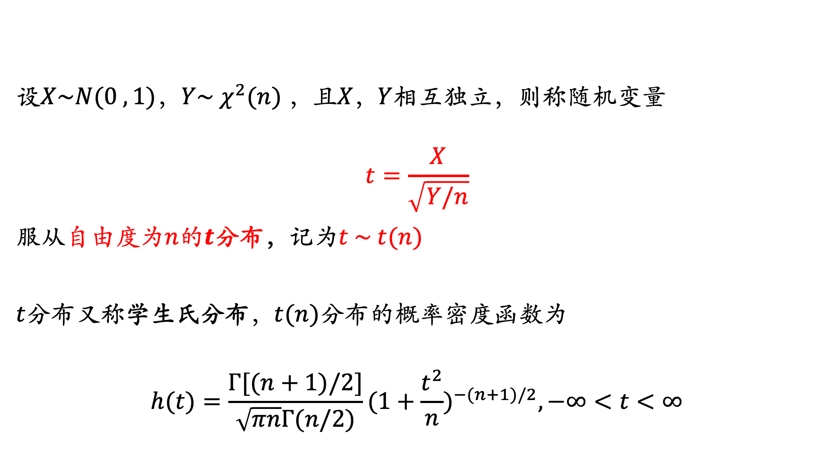
$t$分布
设$X\sim N(0 , 1)\text{，}Y\sim χ_{ }^{2}(n)$，且$X\text{，}Y$相互独立，则称随机变量
$$t=\frac{X}{\sqrt{Y/n}}$$
服从自由度为$n$的$t$分布，记为$t \sim t(n)$
$t$分布又称学生氏分布，$t(n)$分布的概率密度函数为
$$h(t)=\frac{Γ[(n+1)/2]}{\sqrt{πn}Γ(n/2)}(1+\frac{t^{2}}{n})^{−(n+1)/2},−∞<t<∞$$

Slide 39
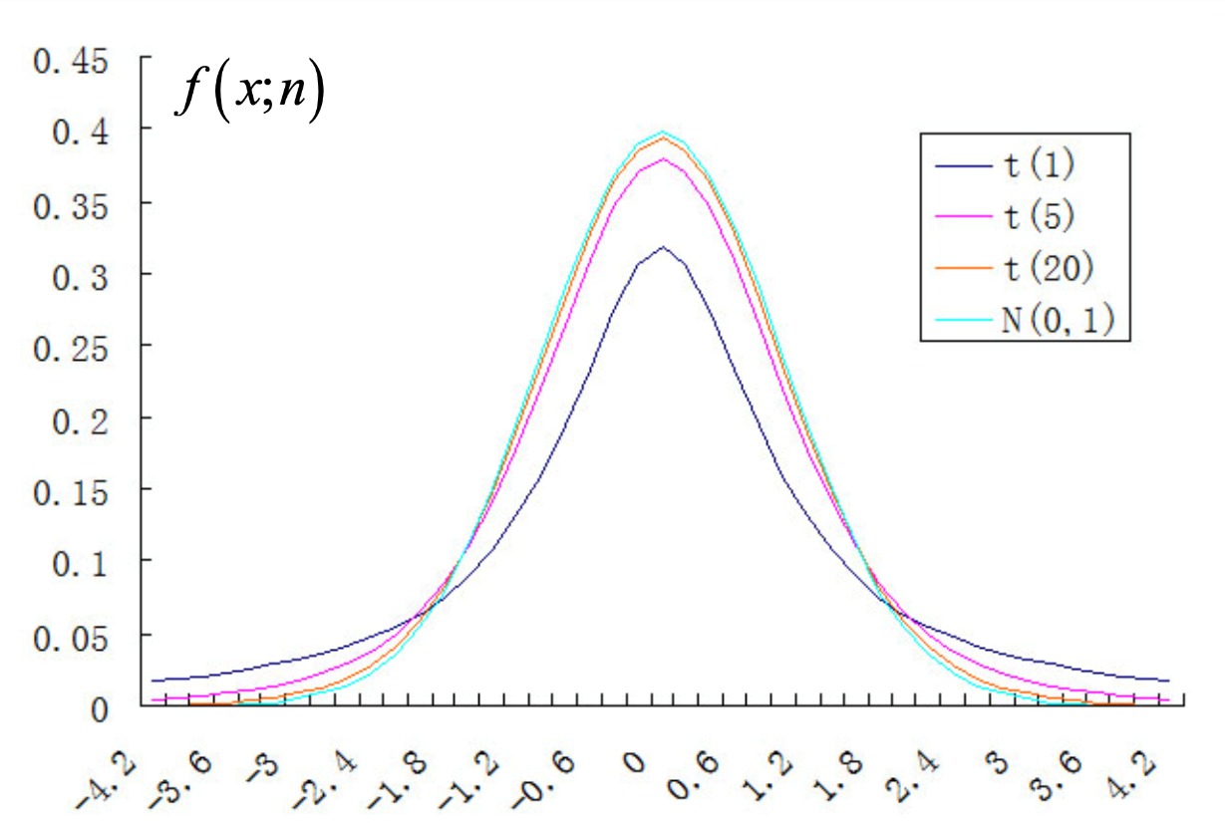

$h(t)关于t=0对称，当n$充分大时其图形类似于标准正态变量概率密度
$$故当n足够大时t分布近似于N(0,1)分布。$$
$$但对于较小的n，t分布与N(0 , 1)分布相差较大$$

Slide 40
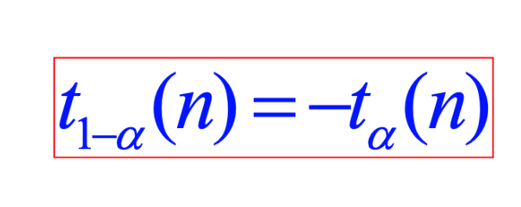
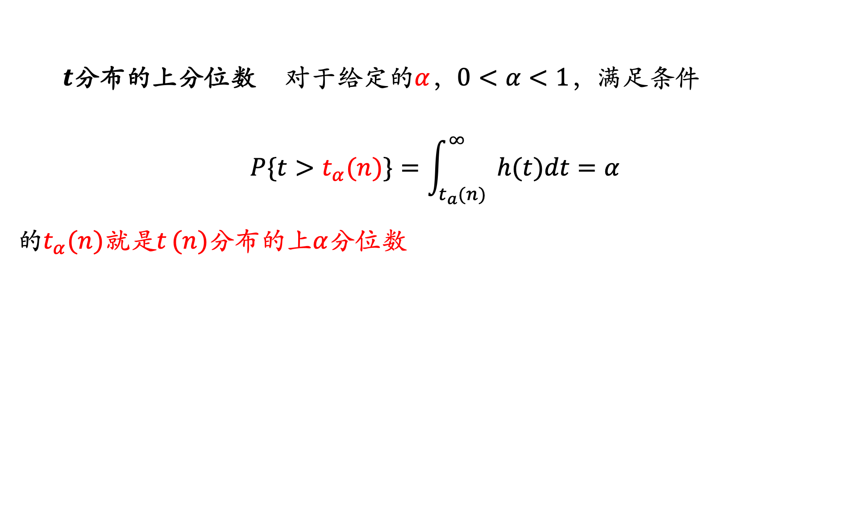


$t$分布的上分位数 对于给定的$α$，$0<α<1$，满足条件
$$P\{t>t_{α}(n)\}=\int_{t_{a}(n)}^{∞}{ }h(t)dt=α$$
的$t_{α}(n)$就是$t_{ }(n)$分布的上$α$分位数
y
α
α
x
$t_{1−α}$ $(n)$
$$t_{α}(n)$$

Slide 41

由$t_{ }(n)$分布的上$α$分位数的定义及$h(t)$图形的对称性知
$t_{1−α}(n)=−t_{α}(n)$
$t$分布的上$α$分位数可自附表4查得。
当$n>45$时，对于常用的$α$的值，就用正态近似
$$t_{α}(n){≈z_{α}}_{ }$$

Slide 42
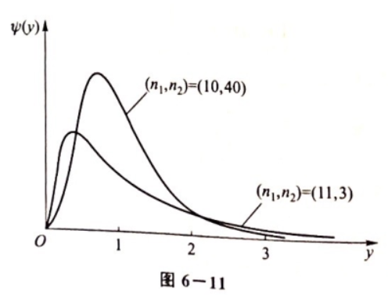


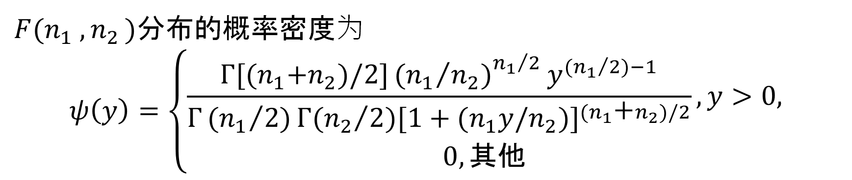
$F$分布
设$U∼χ^{2}\left(n_{1}\right)，V∼χ^{2}(n_{2})$，且$U，V$相互独立，则称随机变量
$$F=\frac{U/n_{1}}{V/n_{2}}$$
服从自由度为($n_{1}$, $n_{2}$)的$F$分布，记为$F\sim F(n_{1} {,n}_{2})$
$F(n_{1} {,n}_{2})$分布的概率密度为
$$ψ\left(y\right)=\left\{\begin{aligned}\frac{Γ[(n_{1}\text{+}n_{2})/2]{{{(n}_{1}}/{n_{2})}}^{{n_{1}}/2}y^{{{(n}_{1}}/2)−1}}{{Γ{(n_{1}}/2){{Γ(n}_{2}}/2)[1+(n_{1}y/n_{2})]}^{(n_{1}\text{+}n_{2})/2}},y>0, \\ 0,其他\end{aligned}\right.$$

Slide 43


由定义可知，若$F\sim F(n_{1} {,n}_{2})$，则 $\frac{1}{F}∼F(n_{2},n_{1})$
$F$分布的上分位数 对于给定的$α$，$0< α<1$，满足条件
$$P\{F>F_{α}(n_{1},n_{2})\}=\int_{F_{α}(n_{1}\text{,}n_{2})}^{∞}{ }ψ\left(y\right)dy=a$$
的$F_{α}(n_{1},n_{2})$就是$F(n_{1} {,n}_{2})$分布的上$α$分位数.
$F$分布的上$α$分位数有表可查（见附表6）

Slide 44

$F$分布的上$α$分位数有如下的重要性质^{①}
$F_{1−α}(n_{1},n_{2})=\frac{1}{F_{α}(n_{2},n_{1})}$
(3.18)式常用来求$F$分布表中未列出的常用的上$α$分位数。例如，
$$F_{0.95}(12,9)=\frac{1}{F_{0.05}(9,12)}=\frac{1}{2.80}=0.357$$

Slide 45



Slide 46

例题

Slide 47
例 若T～t(n)， 问T²服从什么分布？
解
因为T～t(n)，
可以认为
其中U～N(0,1)， V～χ²(n)，
U²～χ²(1)，
～ F(1, n).

Slide 48
例 设总体X～N(0,1)， X₁，X₂，…，X_{n}为简单随机样本，试问下列统计量各服从什么分布？
解
(1)
因为X_{i}～N(0,1)，i=1, 2, …, n.
X₁-X₂ ～N(0, 2)，
所以
故
～t(2).

Slide 49
例 设总体X～N(0,1)， X₁，X₂，…，X_{n}为简单随机样本，试问下列统计量各服从什么分布？
续解
(2)
因为X₁～N(0,1)，
故
～t(n-1).

Slide 50
例 设总体X～N(0,1)， X₁，X₂，…，X_{n}为简单随机样本，试问下列统计量各服从什么分布？
续解
(3)
因为
所以
～F(3，n-3).

Slide 51
抽样分布

Slide 52
正态总体样本均值与样本方差的分布

Slide 53

设总体$X\sim N(μ, σ^{2})$， 对于正态总体的样本均值$X$和样本方差$S^{2}$，有以下两个重要定理：
定理2 设$X_{1},X_{2},…,X_{n}$是来自正态总体$N(μ, σ^{2})$的样本， $X$是样本均值，则有
$\overline{X}\sim N$($μ$, $σ^{2}/n$)
定理3 设$X_{1},X_{2},…,X_{n}$是来自总体$N(μ, σ^{2})$的样本，$\overline{X}$， $S^{2}$分别是样本均值和样本方差，则有
$\frac{(n−1)S^{2}}{σ^{2}}∼χ^{2}(n−1)$
$\overline{X}与S^{2}$相互独立

Slide 54


$$\frac{\overline{X}−μ}{σ/\sqrt{n}}∼N(0,1)$$

Slide 55


定理4 设$X_{1},X_{2},…,X_{n}$是来自总体$N(μ, σ^{2})$的样本，$\overline{X}$， $S^{2}$分别是样本均值和样本方差，则有
$$\frac{\overline{X}−μ}{S/\sqrt{n}}∼t(n−1)$$
证 由定理2、定理3，
$$\frac{\overline{X}−μ}{σ/\sqrt{n}}∼N(0,1)，\frac{(n−1)S^{2}}{σ^{2}}∼χ^{2}(n−1)$$
且两者独立。由t分布的定义知
$$\frac{\overline{X}−μ}{σ/\sqrt{n}}/\sqrt{\frac{(n−1)S^{2}}{σ^{2}(n−1)}}∼t(n−1)$$

Slide 56

定理5 设$X_{1},X_{2},…,X_{n_{1}}$与$Y_{1},Y_{2},…,Y_{n_{2}}$分别是来自
正态总体$N(μ_{1},σ_{1}^{2})$和$N(μ_{2},σ_{2}^{2})$的样本，且这两个样本相互独立。
$\overline{X}=\frac{1}{n_{1}}\sum_{i=1}^{n_{1}}{ }X_{i}$, $\overline{Y}=\frac{1}{n_{2}}\sum_{i=1}^{n_{2}}{ }Y_{i}$
是这两个样本的样本均值
$S_{1}^{2}=\frac{1}{n_{1}−1}\sum_{i=1}^{n_{1}}{ }(X_{i}−\overline{X})^{2}$，$S_{2}^{2}=\frac{1}{n_{2}−1}\sum_{i=1}^{n_{2}}{ }(Y_{i}−\overline{Y})^{2}$
是这两个样本的样本方差，则有

Slide 57

1° $\frac{S_{1}^{2}/S_{2}^{2}}{σ_{1}^{2}/σ_{2}^{2}}∼F(n_{1}−1,n_{2}−1)$
2° 当$σ_{1}^{2}=σ_{2}^{2}=$ $σ_{ }^{2}$时，
$$\frac{(\overline{X}−\overline{Y})−(μ_{1}−μ_{2})}{S_{W}\sqrt{\frac{1}{n_{1}}+\frac{1}{n_{2}}}}∼t(n_{1}+n_{2}−2)$$
其中 $S_{w}^{2}=\frac{(n_{1}−1)S_{1}^{2}+(n_{2}−1)S_{2}^{2}}{n_{1}+n_{2}−2}{，S}_{w}=\sqrt{S_{w}^{2}}$

Slide 58


$\frac{S_{1}^{2}/S_{2}^{2}}{σ_{1}^{2}/σ_{2}^{2}}∼F(n_{1}−1,n_{2}−1)$
证 1°由定理3，
$$\frac{(n_{1}−1)S_{1}^{2}}{σ_{1}^{2}}{∼χ}^{2}(n_{1}−1)，\frac{(n_{2}−1)S_{2}^{2}}{σ_{2}^{2}}{∼χ}^{2}(n_{2}−1)$$
由假设$S_{1}^{2}$， $S_{2}^{2}$相互独立，则由F分布的定义知
$$\frac{\frac{\left(n_{1}−1\right)S_{1}^{2}}{\left(n_{1}−1\right)σ_{1}^{2}}}{\frac{\left(n_{2}−1\right)S_{2}^{2}}{\left(n_{2}−1\right)σ_{2}^{2}}}\sim F(n_{1}−1,n_{2}−1)$$

Slide 59

$\overline{X}−\overline{Y}\sim N(μ_{1}−μ_{2},\frac{σ_{ }^{2}}{n_{1}}+\frac{σ_{ }^{2}}{n_{2}})$，即有
$$U=\frac{(\overline{X}−\overline{Y})−(μ_{1}−μ_{2})}{σ\sqrt{\frac{1}{n_{1}}+\frac{1}{n_{2}}}}∼N(0,1)$$
又由给定条件知
$$\frac{(n_{1}−1)S_{1}^{2}}{σ_{ }^{2}}{∼χ}^{2}(n_{1}−1)，\frac{(n_{2}−1)S_{2}^{2}}{σ_{ }^{2}}{∼χ}^{2}(n_{2}−1)$$
且它们相互独立，故由$χ^{2}$分布的可加性知
$$V=\frac{(n_{1}−1)S_{1}^{2}}{σ^{2}}+\frac{(n_{2}−1)S_{2}^{2}}{σ^{2}}∼χ^{2}(n_{1}+n_{2}−2)$$
由本章末所附“第三节定理3的证明及其推广”的2°知U与V相互独立。从而按t分布的定义知
$\frac{U}{\sqrt{V/(n_{1}+n_{2}−2)}}$ $=\frac{(\overline{X}−\overline{Y})−(μ_{1}−μ_{2})}{S_{W}\sqrt{\frac{1}{n_{1}}+\frac{1}{n_{2}}}}\sim$ $t(n_{1}+n_{2}−2)$

Slide 60


Slide 61
$E(S^{2})=σ^{2}$

Slide 62


Slide 63









设总体$X\sim N(μ, σ^{2})$， $X_{1},X_{2},…,X_{n}$是样本
$$\sum_{i=1}^{n}{ }(X_{i}−\overline{X})^{2}$$
$=$ $\frac{(n−1)S^{2}}{σ^{2}}$
~$χ^{2}(n−1)$
$$\frac{ }{σ^{2}}$$
$$\sum_{i=1}^{n}{ }(X_{i}−μ)^{2}$$
$$=\sum_{i=1}^{n}{ }(\frac{X_{i}−μ}{σ})^{2}$$
~$χ^{2}(n)$
$$\frac{ }{σ^{2}}$$

Slide 64


从表面上看，
是$n$个正态随机变量
的平方和，
但实际上它们不是独立的，
它们之间有一种线性约束关系：
这表明，当这个$n$个正态随机变量中有$n−1$个取值给定时，剩下的一个的取值就跟着唯一确定了，故在这$n$项平方和中只有$n−1$项是独立的.所以自由度是$n−1$.

Slide 65
例 设总体X～N(μ , 4²)， X₁，X₂，…，X₁₀是n=10简单随机样本， S²为样本方差，已知P{S²>α}=0.1,求α .
解
因为n=10，n-1=9，σ ²=4²，
所以
～χ²(9).
又
P{S²> α}=
=0.1，
≈
故
所以
14.684.
查表
α ≈
14.684x
≈26.105

Slide 66

我们还要介绍一个与总体分布函数$F(x)$相应的统计量——经验分布函数
定义 设$x_{1},x_{2},…,x_{n}$是来自分布函数为$F(x)$的总体$X$的样本观察值。 $X$的经验分布函数，记为$F_{n}\left(x\right),$定义为样本观察值， $x_{1},x_{2},…,x_{n}$中小于或等于指定值x所占的比率，即
$$F_{n}(x)=\frac{\#(x_{i}≤x)}{n},−∞<x<∞$$
其中$\#(x_{i}≤x)$表示$x_{1},x_{2},…,x_{n}$中小于或等于x的个数。

Slide 67

按定义，当给定样本观察值$x_{1},x_{2},…,x_{n}$时， $F_{n}(x)$是自变量x的函数，它具有分布函数的三个条件：
① $F_{n}(x)$是x的不减函数
②0≤ $F_{n}(x)$≤1，且F(-∞)=0 , F(∞)=1.
③F(x)是一个右连续函数。
由此知$F_{n}(x)$是一个分布函数。当$x_{1},x_{2},…,x_{n}$各不相同时，$F_{n}(x)$是以等概率1/n取$x_{1},x_{2},…,x_{n}$的离散型随机变量的分布函数^{①}.

Slide 68

一般地，设$x_{1},x_{2},…,x_{n}$是总体X的一个容量为n的样本观察值，先将$x_{1},x_{2},…,x_{n}$按自小到大的次序排序，并重新编号为
$$x_{(1)}{≤x}_{(2)}≤…≤x_{\left(n\right)},$$
则经验分布函数$F_{n}(x)$可写成
$$F_{n}(x)=\{\begin{matrix}0, & x<x_{(1)} & \\ k/n, & x_{(k)}≤x<x_{(k+1)}, & k=1,2,⋯,n−1 \\ 1, & x≥x_{(n)} & \end{matrix}$$

Slide 69



例如，设总体X有样本观察值$x_{(1)}$=-1，$x_{(2)}=$1， $x_{(3)}=$2，得经验分布函数为：
$$F_{3}(x)=\{\begin{matrix}0, & x<−1 \\ 1/3, & −1≤x<1 \\ 2/3, & 1≤x<2 \\ 1, & x≥2\end{matrix}$$
另一方面，当给定x时， $F_{n}(x)$是样本$X_{1},X_{2},…,X_{n}$的函数，因此，它是一个统计量。

Slide 70


定理1（格里汶科定理）设$X_{1},X_{2},…,X_{n}$是来自以F(x)为分布函数的总体X的样本，F(x)是经验分布函数，则有
$$P\{\lim_{n→∞} sup|F_{n}(x)−F(x)|=0\}=1$$
定理1的含义是$F_{n}(x)$在整个实轴上以概率1均匀收敛于F(x).
于是当样本容量n充分大时， $F_{n}(x)$能够良好地逼近总体分布函数F(x).
这是在概率统计学中以样本推断总体的依据。
$$−∞<x<∞$$

